Slide 1
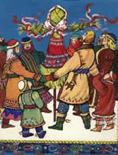
МАСЛЕНИЦА

Slide 2
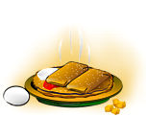
Веселись, народ!
Великий пост идет!
Как у нас в православном селе
Нынче все навеселе!
Маслена неделя,
как птица, пролетела!
Ныне прощеный день –
Пляши и пой, кому не лень!
Блины и ватрушки,
Пряники, пампушки
Запивай чайком.

Slide 3
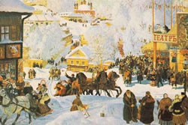
Масленица - исконно русский праздник, сохранившийся с языческих времен.
Семь дней Москва звенит бубенцами, кричит гармошками, горит пестрыми красками нарядов. Народ провожает надоевшую зиму, встречает долгожданную весну.

Slide 4
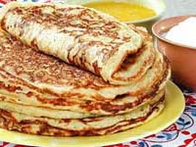
Но самое главное - это блины!
Блин - символ солнца. Такой же круглый и горячий. С пылу с жару подаются они на стол. С маслом, со сметаной, с икрой, с грибами, с севрюжиной или осетриной - выбирай на любой вкус.

Slide 5
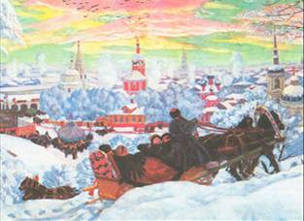
Понедельник –встреча.
На первый день масленицы русский народ справлял встречу Чистой масленицы - широкой боярыни.

Slide 6
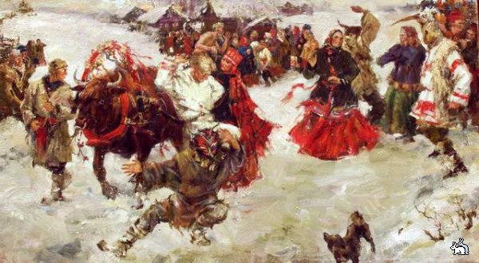
Вторник – заигрыши.
Во вторник начинались безудержные, веселые и разудалые игры, катания, забавы.

Slide 7
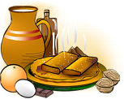
Среда – лакомка.
На Лакомку тещи принимали зятьев к блинам, а для забавы зятьев созывали всех родных

Slide 8
Четверг – разгул.
В четверг начинался широкий разгул: катание по улицам, кулачные бои и разные обряды. Например, крепили к огромным саням столб, привязывали на него колесо, а на колесо сажали мужика - балагура и затейника с калачами, а вслед за этим "поездом" с песнями тянулся народ.

Slide 9
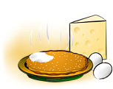
Пятница -Тёщины – вечерни.
Не успели тещи в среду накормить зятьев блинами, как уж теперь зятья приглашают их к себе в гости!
В пятницу, на тещины вечерки, зятья угощали матерей своих жен блинами да сладостями.

Slide 10
Суббота – золовкины посиделки.
В субботу молодая невестка приглашала родных мужа к себе в гости.

Slide 11
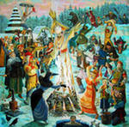
Воскресенье – прощеный день.
В последний день масленицы все друг у друга просили прощения, новобрачные ездили по своим родным, одаривали тестя и тещу, сватов и дружек за свадебные подарки.

Slide 12
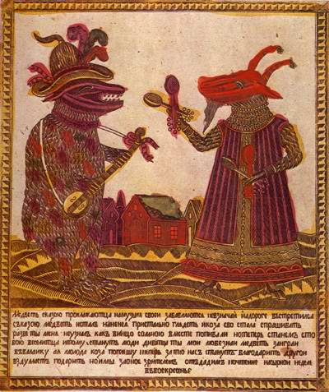
Ни одна масленичная неделя в Москве прошлого века не обходилась без медвежьего представления.

Slide 13
В старину на масленицу была чрезвычайно популярна Петрушечная комедия: бывало, что одновременно выступали сразу несколько петрушечников, показывающих свою нехитрую комедию помногу раз в день.

Slide 14
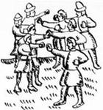
Еще одна масленичная потеха - кулачные бои, которые есть остаток древне военной потехи, ибо наши предки сражались со своими врагами "на кулачках"

Slide 15
Ах, как стало тепло!
Не опрокинуть ли водицы ведро?
Мы без всякого смущенья
Просим у вас всех прощенья!
ВСЕ
Прошла Масленица, кончилось гуляньице,
Обманула, провела, нагуляться не дала!
Прощай, зима холодная, приходи, лето красное!
Спасибо всем за доброту и ласку!
Пора заканчивать нашу сказку!

